Slide 1
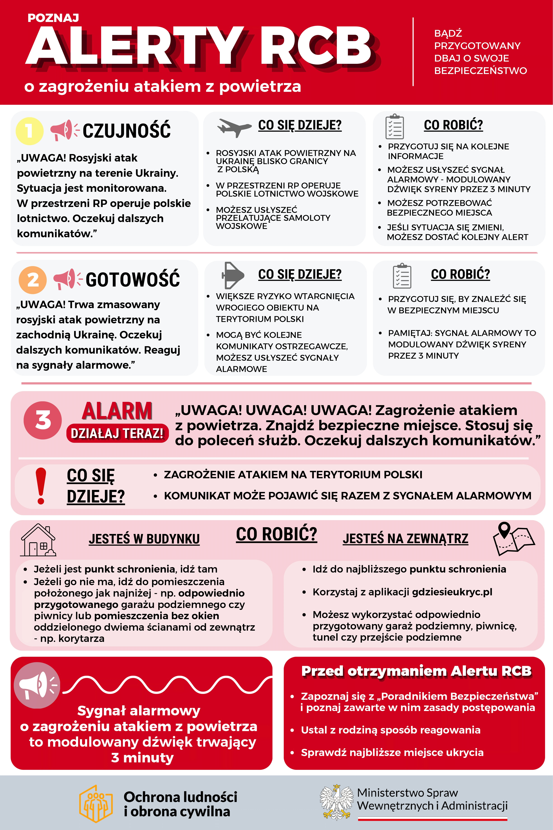
Co robić w sytuacji zagrożenia atakiem
z powietrza?

Slide 2
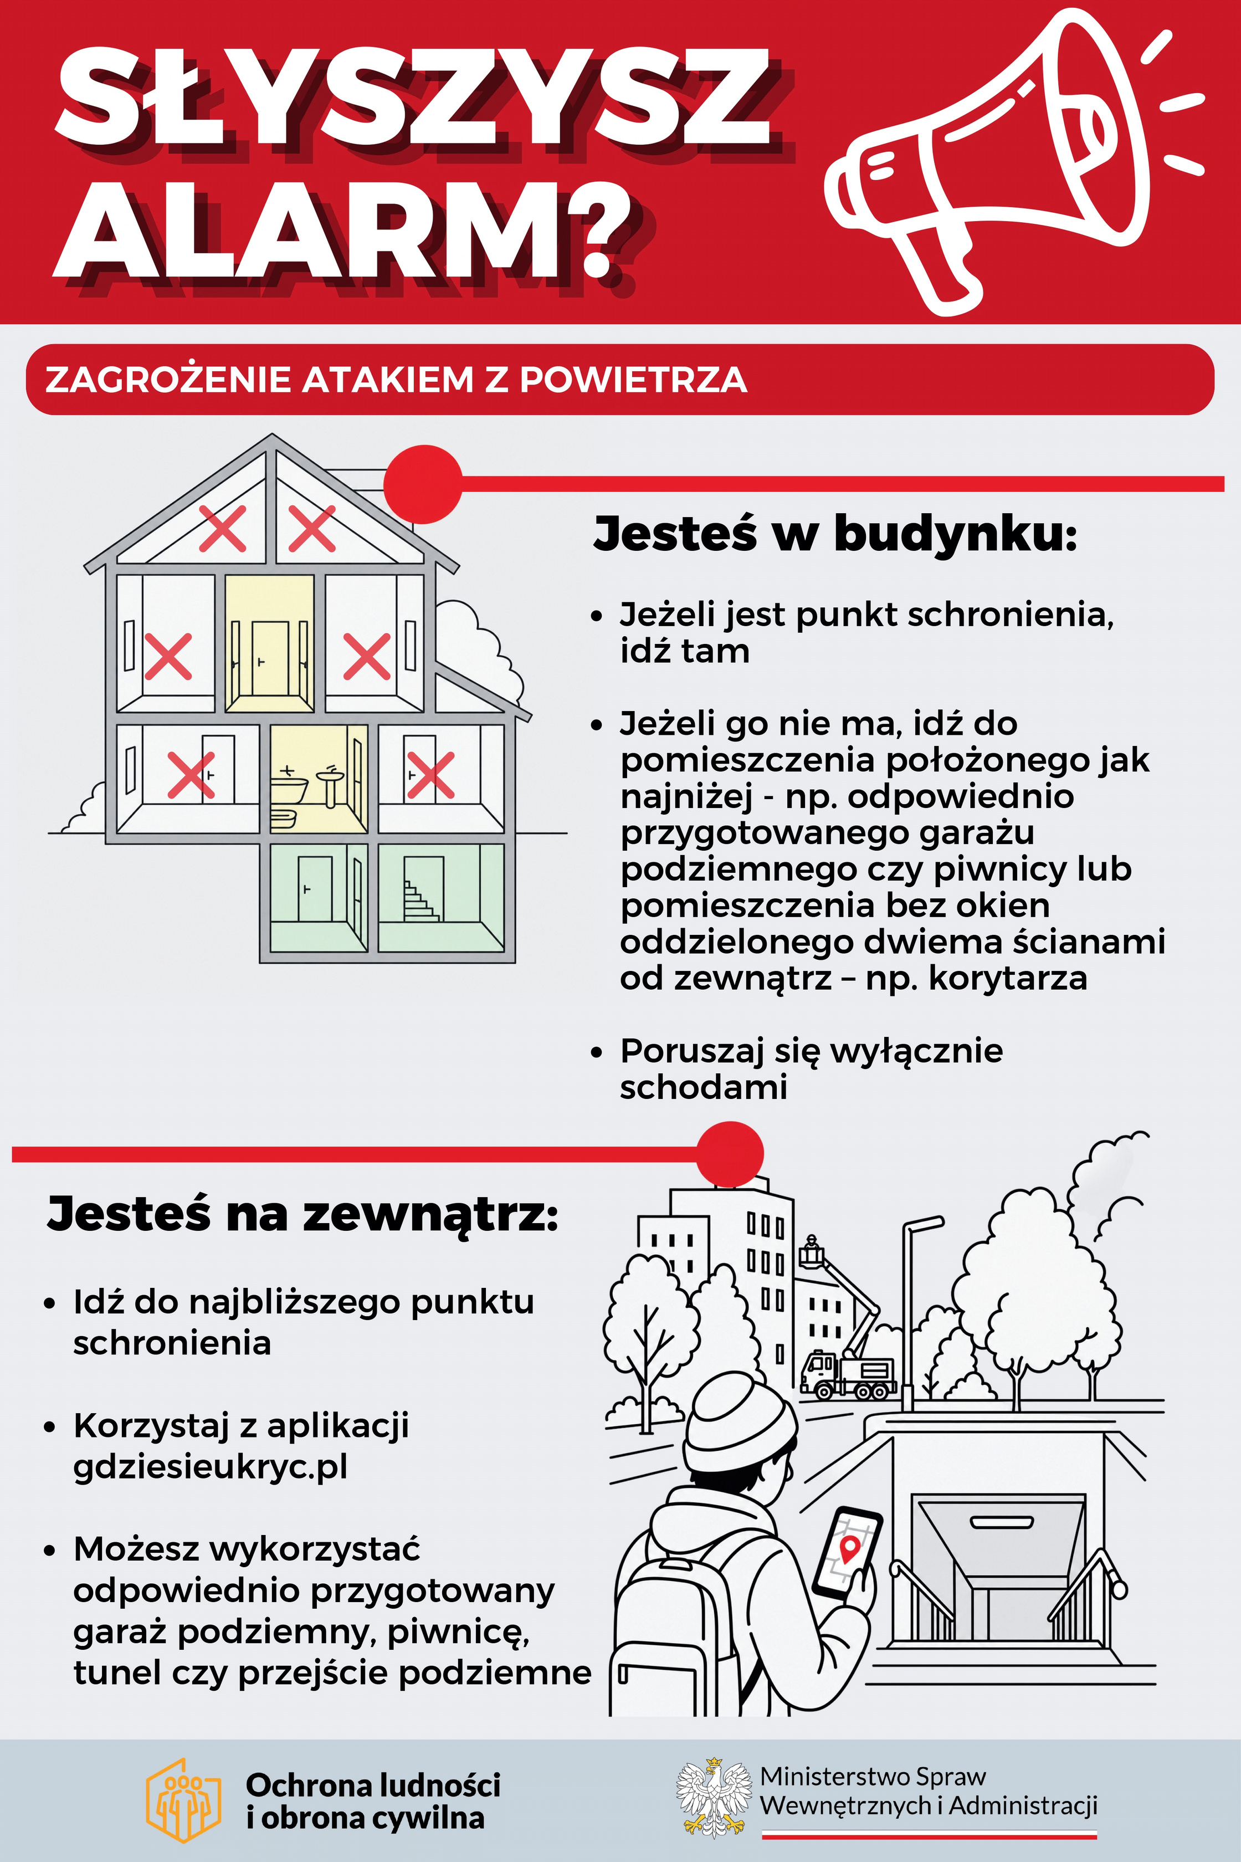

Slide 8
!
!

Slide 9

Sygnał alarmowy o zagrożeniu atakiem
z powietrza to modulowany dźwięk trwający
3 minuty

Slide 10

Odwołanie alarmu- ciągły dźwięk syreny trwający 3 minuty

Slide 12


Dziękujemy za uwagę!
Komenda Powiatowa PSP
w Powiecie Warszawskim Zachodnim

